Slide 2
RISCHI SPECIFICI II

Slide 3
Definizione ed individuazione dei fattori di rischio
presenti nella produzione

Slide 4
Indice
Introduzione
Concetti di Pericolo, Danno, Rischio, Prevenzione e Protezione
Analisi di peculiari rischi generici/convenzionali:
Movimentazione dei carichi
Rischio elettrico
Videoterminale
- Esercizi di Stretching e Rilassamento

Slide 5
Introduzione
Notes:
La legge impone all’impresa di adottare tutte le misure di sicurezza per evitare rischi per la salute dei lavoratori mentre sono impegnati sul luogo di lavoro.
Il sistema di prevenzione prevede una fase di valutazione dei rischi ai quali sono esposti i dipendenti, una fase nella quale vengono individuati e installati i sistemi di sicurezza necessari ed una fase nella quale i lavoratori vengono informati e formati ad un corretto utilizzo di questi strumenti.
Pertanto il Datore di lavoro deve procedere alla:
alla:
valutazione dei rischi “generici” (rischi collegati in genere allo svolgimento di una determinata attività
valutazione dei rischi “specifici” (rischi collegati allo svolgimento di un’attività in uno specifico contesto)
esame degli strumenti idonei alla eliminazione o alla riduzione dei rischi
opzione preferenziale per i dispositivi di protezione collettiva rispetto ai dispositivi di protezione individuale
redazione del documento generale sui rischi
creazione del servizio di protezione e prevenzione dei rischi
adozione dei dispositivi di protezione selezionati
formazione costante dei lavoratori, dei dirigenti e dei preposti
rivalutazione costante dei rischi
manutenzione costante degli strumenti di protezione e miglioramento del loro funzionamento
Con questo Modulo si daranno informazioni:
su determinati rischi “generici” o più « comuni» quali il rischio da movimentazione dei carichi, da uso del video terminale e il rischio elettrico
su i rischi specifici in genere

Slide 6
Diritto alla salute vuole significare diritto alla vita e alla integrità personale
La vita non è semplice stato biologico contrapposto alla morte, ma capacità della persona umana di provvedere alla sua conservazione, sviluppo e riproduzione, nonché di stabilire e mantenere relazioni coscienti e feconde con l’ambiente che la circonda e con gli altri uomini
Notes:
L’uomo/lavoratore non viene tutelato perché mero strumento di produzione e quindi la integrità fisica ha un valore perché essenziale per la produzione ma come persona. Tutelare il lavoratore/persona vale a significare tener presente la sua capacità come persona umana soprattutto di stabilire e mantenere relazioni con l'ambiente che lo circonda e con gli altri uomini. In questo modo si supera la concezione tecnic/economicistica del lavoro a favore di una concezione che lo pone come elemento di crescita nel progresso materiale bensì in quello psicofisico. Il punto d'arrivo sarà il riconoscimento del rischio cosiddetto da stress da lavoro correlato.

Slide 7
Ergonomia e progettazione dei sistemi di lavoro
Sistema di lavoro
Compito lavorativo
Attrezzature di lavoro
Processo di lavoro
Spazio di lavoro
Ambiente di lavoro
Notes:
La nuova concezione di uomo inteso come persona e non soltanto come individuo meritevole di protezione come fattore di produzione comporta la rivisitazione di tutti i concetti ergonomici e di progettazione dei sistemi di lavoro: dal processo di lavoro, allo spazio di lavoro, all'ambiente di lavoro, al compito lavorativo . Si realizza così, compiutamente, la tutela della persona
Sistema di lavoro: combinazione di persone e attrezzature di lavoro, che agiscono insieme nel processo di lavoro, per eseguire il compito lavorativo, nello spazio di lavoro all’interno dell’ambiente di lavoro, sotto le condizioni imposte dal compito lavorativo.
Compito lavorativo: il prodotto del sistema di lavoro.
Attrezzature di lavoro: attrezzi, macchine, veicoli, dispositivi, arredi, installazioni ed altri componenti usati nel sistema di lavoro.
Processo di lavoro: la sequenza spaziale e temporale dell’interazione di persone, attrezzature lavoro, materiali, energia e informazioni all’interno di un sistema di lavoro.
Spazio di lavoro: un volume allocato a una o più persone nel sistema di lavoro per l’esecuzione del compito lavorativo.
Ambiente di lavoro: fattori fisici, chimici, biologici, sociali e culturali che circondano una persona nel suo spazio di lavoro (i fattori sociali e culturali non sono considerati)

Slide 8
Concetti di Pericolo, Danno, Rischio, Prevenzione e Protezione
DEFINIZIONI (UNI EN 1050 – 3)
Danno : lesione fisica e/o danno alla salute o ai beni
Pericolo : fonte di possibili lesioni o danni alla salute (UNI EN 292/1-3.5)
Evento pericoloso : evento che può causare danno
Situazione pericolosa : qualsiasi situazione in cui una persona è esposta ad uno o più pericoli (UNI EN 292/1-3.6)
Rischio : combinazione di probabilità e di gravità di possibili lesioni o danni alla salute in una situazione pericolosa (UNI EN 292/1-3.7)
Notes:
danno : lesione fisica e/o danno alla salute o ai beni
Pericolo : fonte di possibili lesioni o danni alla salute (UNI EN 292/1-3.5)
Evento pericoloso : evento che può causare danno
Situazione pericolosa : qualsiasi situazione in cui una persona è esposta ad uno o più pericoli (UNI EN 292/1-3.6)
Rischio : combinazione di probabilità e di gravità di possibili lesioni o danni alla salute in una situazione pericolosa (UNI EN 292/1-3.7)

Slide 9
Valutazione del rischio : valutazione globale della probabilità e della gravità di possibili lesioni o danni alla salute in una situazione pericolosa per scegliere le adeguate misure di sicurezza (UNI EN 292/1-3.8)
Misura di sicurezza : mezzo che elimina un pericolo o riduce un rischio
Rischio residuo : rischio che sussiste dopo avere adottato delle misure di sicurezza
Notes:
Valutazione del rischio : valutazione globale della probabilità e della gravità di possibili lesioni o danni alla salute in una situazione pericolosa per scegliere le adeguate misure di sicurezza (UNI EN 292/1-3.8)
Misura di sicurezza : mezzo che elimina un pericolo o riduce un rischio
Rischio residuo : rischio che sussiste dopo avere adottato delle misure di sicurezza

Slide 10
PERICOLO
Secondo l’art. 2, lettera r, D.Lgs. 81/08
Il pericolo è la proprietà o qualità intrinseca di un determinato fattore avente il potenziale di causare danni.
.
Notes:
Il concetto di Pericolo (Potenzialità dei fattori di produzione di causare un danno) non può non ricomprendere quello di Esposizione al Pericolo
( pericolo concreto: situazione in cui il pericolo diventa concreto ed effettivo ). Da qui il verificarsi del danno ( la lesione fisica o la morte come conseguenza diretta o indiretta di esposizione al pericolo )
Il Pericolo dal punto di vista della previsione/elusione può intendersi: un evento dannoso futuro ed incerto il cui verificarsi, sulla base dell'esperienza acquisita, può ritenersi ragionevolmente probabile;

Slide 11
RISCHIO
Secondo l'art. 2, lettera s, D.Lgs. 81/08, il rischio consiste nella probabilità di raggiungimento del livello potenziale di danno nelle condizioni di impiego o di esposizione ad un determinato fattore o agente oppure alla loro combinazione
Notes:
Il Rischio è la probabilità che accada un certo evento capace di causare un danno alle persone per cui deve sussistere una sorgente di pericolo e
la possibilità che la sorgente di pericolo si trasformi in un danno.
il rischio : dal punto di vista previsione, rappresenta invece un evento dannoso futuro ed incerto di cui non sia possibile, allo stato attuale delle conoscenze, valutare in maniera sufficientemente sicura le probabilità o le modalità di avveramento. Ciò a differenza del pericolo
Poiché il rischio zero non esiste in quanto significherebbe la totale ingessatura di una struttura aziendale, l’imprenditore si trova sempre dinanzi alla necessità di individuare una «soglia di tolleranza», ossia l’ assumere una decisione su quali debbono essere i rischi da prevedersi e quindi da evitarsi e quale invece il rischio cosiddetto residuale (coincidente con il rischio tollerabile o accettabile).
In pratica l’ imprenditore deve trovare il giusto mezzo tra la totale libertà di azione (rischio troppo elevato) e il (rischio zero), predisponendo regole precauzionali che assicurino il proseguimento dell’attività ma anche la compliance con le leggi vigenti Il rischio combinazione della probabilità e della gravità della conseguenza di un danno in una situazione di pericolo

Slide 12
DANNO
Il danno è qualunque conseguenza negativa derivante dal verificarsi dell’evento (UNI 11230 – Gestione del rischio)
Notes:
La concezione di «DANNO» ad opera della Giurisprudenza si evoluta e raffinata : da semplice danno alla "integrità fisica« ( danno emergente e lucro cessante ) il danno alla luce delle considerazioni fatte sull’ « uomo/persona« viene ora liquidato anche sotto altri aspetti:
DANNO MORALE: il cd prezzo del dolore
DANNO DA LUTTO e DANNO DA PERDUTA SERENITA’ FAMILIARE
DANNO DA PERDUTA CHANCHE

Slide 13
Prevenzione e Protezione
È NECESSARIO DOTARE IL LAVORATORE DI :
Dispositivi di Protezione Collettiva (DPC ) - sistemi che intervenendo direttamente sulla fonte inquinante riducono o eliminano il rischio di esposizione del lavoratore e la contaminazione dell’ambiente di lavoro.
Dispositivi di Protezione Individuale (DPI) - attrezzatura destinata ad essere indossata e tenuta dal lavoratore allo scopo di proteggerlo contro uno o più rischi suscettibili di minacciarne la sicurezza o la salute durante il lavoro, nonché ogni complemento o accessorio destinato a tale scopo
Notes:
Per PREVENZIONE si intende, secondo la definizione offerta dall’art. 2, lettera n, D.Lgs. 81/08:
Il complesso delle disposizioni o misure necessarie anche secondo la particolarità del lavoro, l'esperienza e la tecnica,
per evitare o diminuire i rischi professionali nel rispetto della salute della popolazione e dell'integrità‘ dell'ambiente esterno.
Le misure di prevenzione sono di tipo strutturale o organizzativo, come:
L'informazione, la formazione (aumentano conoscenze e consapevolezza sui rischi);
L'addestramento dei lavoratori ( aumenta i requisiti professionali del lavoratore )
La progettazione, costruzione di macchine, attrezzature a norma attraverso la dotazione di tutte le necessarie protezioni nonché il corretto utilizzo;
La progettazione, costruzione a norma di ambienti, strutture;
L'evitare situazioni di pericolo che possano determinare un danno probabile;
L'adozione di procedure operative di sicurezza idonee.
Per PROTEZIONE si intende l’attività posta in essere quando il rischio non può essere ulteriormente ridotto,
La Prevenzione e la Protezione incidono sugli elementi realizzativi del rischio:
La Prevenzione dal punto di vista della Probabilità (P). L’attività di
La Protezione dal punto di vista della gravità del Danno (D).
Bisogna tenere presente che le norme sono tutte dirette a privilegiare le attività di prevenzione rispetto alle attività di protezione per evidenti motivi anche di ordine economico!
Connessi alle attività di Prevenzione e Protezione sono gli obblighi di dotare il lavoratore di Dispositivi di Protezione Individuale ( DPI) e gli ambienti di lavoro di Dispositivi di Protezione Collettiva (DPC)
Per Dispositivi di Protezione Collettiva (DPC) si intendono i sistemi che intervenendo direttamente sulla fonte inquinante riducono o eliminano il rischio di esposizione del lavoratore e la contaminazione dell’ambiente di lavoro.
Per Dispositivi di Protezione Individuale ( DPI) secondo l’art. 74, comma 1 del D.Lgs. 9 aprile 2008, n.81) trattasi di qualsiasi attrezzatura destinata ad essere indossata e tenuta dal lavoratore allo scopo di proteggerlo contro uno o più rischi suscettibili di minacciarne la sicurezza o la salute durante il lavoro, nonché ogni complemento o accessorio destinato a tale scopo.

Slide 14
Classificazione dei rischi
Rischi generici/convenzionali - ineriscono alle strutture ed agli impianti e, quindi, generalmente più noti in quanto presenti nella quasi totalità degli
ambienti di lavoro
Rischi specifici - legati alla precipua attività lavorativa e, quindi, connotati dalla presenza di specifici agenti fisici, chimici e biologici
Grandi Rischi - originati da eventi anomali, con conseguente esplosione o fuoriuscita in tempi brevi di nubi di prodotti tossici o infiammabili in quantità così grande da interessare vaste aree all'interno ed all'esterno dello stabilimento
Notes:
I Rischi generici/ convenzionali sono quelli che ineriscono alle strutture ed agli impianti e, quindi, generalmente più noti in quanto presenti nella quasi totalità degli
ambienti di lavoro ( es: impianti elettrici, termici e tecnologici, stabilità delle strutture )
I Rischi specifici sono legati alla precipua attività lavorativa e, quindi, connotati dalla presenza di specifici agenti fisici, chimici e biologici
Esempi di rischi specifici sono quelli legati a:
• Agenti fisici quali il rumore, le vibrazioni, le radiazioni, ecc.
• Agenti chimici sotto forma di polveri, fumi, liquidi, gas, vapori, ecc.
L’ art. 28 del D. Lgs. 81/08 impone di valutare dettagliatamente i rischi specifici presenti in azienda con particolare attenzione ai singoli reparti / unità produttive.
La valutazione deve comprendere:
valutazione dei rischi correlati alle macchine ed attrezzature utilizzate per verificare la rispondenza sia dal punto di vista documentale che tecnico/operativo; valutazione del rischio di esposizione ad agenti chimici pericolosi per la salute dei lavoratori mediante analisi delle schede di sicurezza; valutazione del rischio di esposizione ad agenti Cancerogeni e Mutageni; valutazione del rischio di esposizione ad Amianto e predisposizione del piano di monitoraggio e controllo; valutazione del rischio Biologico; valutazione delle condizioni ergonomiche delle postazioni di lavoro e delle condizioni di rischio per sovraccarico biomeccanico degli arti superiori; valutazione del rischio Movimentazione Manuale dei Carichi (M.M.C.); valutazione del rischio di esposizione dei lavoratori al Rumore; valutazione del Rumore in ambiente esterno; valutazione del rischio di esposizione a Vibrazioni sistema mano-braccio valutazione del rischio di esposizione a campi elettromagnetici; valutazione del rischio di esposizione a radiazioni ottiche artificiali (UV-IR-LASER); valutazione del rischio di esposizione a Videoterminale; valutazione del rischio di esposizione dei lavoratori a saldatura; valutazione del rischio Atmosfere esplosive (ATEX); valutazione del rischio Lavoratrici in Gravidanza ai sensi del D. Lgs. 151/01; valutazione del rischio Stress Lavoro correlato; valutazione del rischio incendio e predisposizione del piano di evacuazione e gestione delle emergenze.
I Grandi rischi potenziali sono originati da eventi anomali, con conseguente esplosione o fuoriuscita in tempi brevi di nubi,
di prodotti tossici o infiammabili in quantità così grande da interessare vaste aree all'interno ed all'esterno dello stabilimento.
Sono eventi molto rari con danni gravissimi (Seveso,Manfredonia )

Slide 15
Classificazione dei rischi
RISCHI MECCANICI
RISCHI FISICI
RISCHI CHIMICI, CANCEROGENI, MUTAGENI
RISCHI BIOLOGICI
RISCHI DA ORGANIZZAZIONE SUL LAVORO
Notes:
I rischi specifici inerenti alla attività lavorativa si suddividono in varie tipologie:
RISCHI MECCANICI:
schiacciamento;
taglio, cesoiamento;
afferramento, strappo;
abrasione, lacerazione;
proiezioni pericolose, perforazione;
cadute dall'alto;
vibrazioni;
2) RISCHI FISICI:
elettrocuzione, elettrostatica;
temperature estreme, insalubri;
rumore dannoso / disturbante;
polveri, fibre (inerti);
condizioni climatiche (sole, freddo, ecc.)
microclima (aerazione, illuminazione, umidità, ecc.);
carenze di pulizia / igiene;
campi elettrici - elettrostatici;
onde elettromagnetiche (ELF/BF - RF - UV - monde - laser);
radiazioni ionizzanti (RX - Rg);
radiazioni corpuscolari (a, b, ecc.).
3)RISCHI CHIMICI, CANCEROGENI, MUTAGENI
polveri, fibre (reattivi, legni duri, fibre minerali, ecc.);
fumi, vapori e gas;
liquidi, sostanze nocive (contatto, inalazione, ingestione)
4) RISCHI BIOLOGICI
batteri, virus, parassiti, funghi;
materiali potenzialmente infettanti.
5) RISCHI legati all'ORGANIZZAZIONE del LAVORO
strumenti di lavoro (m.m.c);
tempi, ritmi di lavoro;
carichi, rapporti di lavoro;
ordine.
6) RISCHI ERGONOMICI
ambienti, postazioni di lavoro (VDT);
strumenti, apparecchiature;
materiali, prodotti;
attività, posizioni, servizi.
7) RISCHI della sfera SANITARIA
presidi sanitari di primo soccorso;
condizioni psico fisiche lavoratori (protocollo, visite, controlli sanitari)

Slide 16
Eliminazione, Riduzione, Trasferimento del rischio
L’Eliminazione:
• Eliminazione del rischio alla sua fonte
• Interventi sul processo produttivo e sulla pianificazione del lavoro
• Interventi nella progettazione exnovo o di ristrutturazioni e ripianificazioni
• Laddove tecnicamente possibile deve costituisce intervento prioritario
Notes:
L’Eliminazione:
• Eliminazione del rischio alla sua fonte
• Interventi sul processo produttivo e sulla pianificazione del lavoro
• Interventi nella progettazione ex novo o di ristrutturazioni e ripianificazioni

Slide 17
Eliminazione, Riduzione, Trasferimento del rischio
La Riduzione:
• Laddove non è tecnicamente possibile eliminare il rischio alla fonte, è necessario comunque “ridurlo”
• La riduzione del rischio si basa sull’adozione di opportune misure di prevenzione e protezione, agendo sull’interazione uomo/macchina e sull’organizzazione del lavoro
Notes:
La Riduzione:
• Laddove non è tecnicamente possibile eliminare il rischio alla fonte, è necessario comunque “ridurlo”
• La riduzione del rischio si basa sull’adozione di opportune misure di prevenzione e protezione, agendo sull’interazione uomo/macchina e sull’organizzazione del
lavoro

Slide 18
Eliminazione, Riduzione, Trasferimento del rischio
Il trasferimento:
• Ricorso alle coperture assicurative in diverse forme
• Il trasferimento del rischio non deve essere preferito alla riduzione in quanto bisogna inferire nel body corporate una nuova cultura della sicurezza
• L’analisi costo-benefici non può essere sempre indirizzata da una ottica soltanto economica quando si deve tenere conto
delle conseguenze indotte ed indirette del verificarsi di eventi dannosi
Notes:
Il trasferimento:
• Ricorso alle coperture assicurative in diverse forme
• Il trasferimento del rischio non deve essere preferito alla riduzione in quanto bisogna inferire nel body corporate una nuova cultura della sicurezza,
• L’analisi costo-benefici non può essere sempre indirizzata da una ottica soltanto economica quando si deve tenere conto
delle conseguenze indotte ed indirette del verificarsi di eventi dannosi

Slide 19
Stima del rischio
R = P x D x Fc x Fu
Il rischio ( R ) è la combinazione tra la Probabilità (P) di accadimento dell’evento dannoso e il valore del Danno ( D) che potrebbe derivare dall’esposizione al pericolo in funzione del Fattore di contatto (Fc ) e del Fattore umano ( Fu).
Notes:
la stima e la misurazione dei rischi presenti nei luoghi di lavoro è funzionale alla definizione del programma delle misure di prevenzione e protezione, poiché permette di classificare gli interventi da attuare in ordine di priorità, a seconda del livello di rischio.
L’attribuzione dei valori ai parametri P e D viene fatta mediante l'applicazione di scale di riferimento di seguito riportate
Per Fu si intende il fattore integrato di:
1. Informazione,
2. Formazione,
3. Addestramento,
4. Istruzione,
5. Aggiornamento,
6. Equipaggiamento;
7. Pronto intervento;
8. Eliminazione di comportamenti errati o non idonei

Slide 20
Scala e livello delle Probabilità (P )
4 Altamente probabile
Esiste una correlazione diretta tra la mancanza rilevata ed il verificarsi del danno ipotizzato per i lavoratori
Si sono già verificati danni per la stessa azienda o in aziende simili o in situazioni operative simili
Il verificarsi del danno conseguente la mancanza rilevata non susciterebbe alcuno stupore in azienda
3 Probabile
La mancanza rilevata può provocare un danno solo in circostanze sfortunate di eventi.
Sono noti solo rarissimi episodi già verificatisi.
-Il verificarsi del danno ipotizzato susciterebbe grande sorpresa.
Notes:
Scala e livello delle Probabilità (P )
4 Altamente probabile
Esiste una correlazione diretta tra la mancanza rilevata ed il verificarsi del danno ipotizzato per i lavoratori
Si sono già verificati danni per la stessa azienda o in aziende simili o in situazioni operative simili
Il verificarsi del danno conseguente la mancanza rilevata non susciterebbe alcuno stupore in azienda
3 Probabile
La mancanza rilevata può provocare un danno solo in circostanze sfortunate di eventi.
Sono noti solo rarissimi episodi già verificatisi.
-Il verificarsi del danno ipotizzato susciterebbe grande sorpresa.

Slide 21
2 Poco probabile
La mancanza rilevata può provocare un danno per la concomitanza di più eventi poco probabili indipendenti.
-Non sono noti episodi già verificatisi.
-Il verificarsi del danno susciterebbe incredulità
1 Improbabile
La mancanza rilevata può provocare un danno, anche se in modo automatico o diretto.
È noto qualche episodio di cui alla mancanza ha fatto seguire il danno.
Il verificarsi del danno ipotizzato susciterebbe una moderata sorpresa in azienda.
Notes:
2 Poco probabile
La mancanza rilevata può provocare un danno per la concomitanza di più eventi poco probabili indipendenti.
-Non sono noti episodi già verificatisi.
-Il verificarsi del danno susciterebbe incredulità
1 Improbabile
La mancanza rilevata può provocare un danno, anche se in modo automatico o diretto.
È noto qualche episodio di cui alla mancanza ha fatto seguire il danno.
Il verificarsi del danno ipotizzato susciterebbe una moderata sorpresa in azienda.
Il metodo consente, nella maggior parte dei casi, di individuare le priorità d’intervento.
La probabilità che si verifichi un danno può essere stimata secondo le norme UNI EN 1050 – 7, tenendo conto di :
Frequenza e durata dell’esposizione :
– necessità di accesso alla zona pericolosa e natura dell’accesso
– tempo trascorso nella zona pericolosa
– frequenza di accesso
Probabilità che si verifichi un evento pericoloso :
– affidabilità ed altri dati statistici
– casistica degli infortuni e dei danni alla salute
– confronto dei rischi con macchine simili e sicure
Possibilità di evitare o limitare un danno in funzione :
– della persona che aziona la macchina e della sua esperienza
– della rapidità con la quale si manifesta l’evento pericoloso
– della consapevolezza del rischio e della possibilità di evitarlo

Slide 22
Concetti di Pericolo, Danno, Rischio, Prevenzione e Protezione
Scala della gravità del danno ( D )
4 Gravissimo
Infortunio o episodio di esposizione acuta con effetti letali o di invalidità totale.
-Esposizione cronica con effetti letali e/o totalmente invalidanti
3 Grave
Infortunio o episodio di esposizione acuta con effetti di invalidità parziale.
Esposizione cronica con effetti irreversibili e/o parzialmente invalidanti
Notes:
Scala della gravità del danno ( D )
4 Gravissimo
Infortunio o episodio di esposizione acuta con effetti letali o di invalidità totale.
-Esposizione cronica con effetti letali e/o totalmente invalidanti
3 Grave
Infortunio o episodio di esposizione acuta con effetti di invalidità parziale.
Esposizione cronica con effetti irreversibili e/o parzialmente invalidanti

Slide 23
Concetti di Pericolo, Danno, Rischio, Prevenzione e Protezione
Scala della gravità del danno ( D )
2 Medio
Infortunio o episodio di esposizione acuta con inabilità reversibile.-
Esposizione cronica con effetti reversibili.
1 Lieve
Infortunio o episodio di esposizione acuta con inabilità rapidamente reversibile.
Esposizione cronica con effetti rapidamente reversibili
Notes:
2 Medio
Infortunio o episodio di esposizione acuta con inabilità reversibile.-
Esposizione cronica con effetti reversibili.
1 Lieve
Infortunio o episodio di esposizione acuta con inabilità rapidamente reversibile.
Esposizione cronica con effetti rapidamente reversibili
La gravità del danno può essere stimata tenendo conto di :
Natura di ciò che deve essere protetto :
1) Persone
2) Beni
3) Ambiente
b) Gravità delle lesioni o danni alla salute :
1) lievi (normalmente reversibili)
2) gravi (normalmente irreversibili)
3) morte
c) Entità del danno :
1) una o più persone

Slide 24
La stima del rischio
Notes:
Il metodo consente, nella maggior parte dei casi, di individuare le priorità d’intervento.
Aspetti da considerare nella stima del rischio secondo le norme UNI –EN 1050-7
persone esposte
Tipo, frequenza e durata dell’esposizione
Rapporto fra l’esposizione e gli effetti
Fattori umani (interazione persona-macchina e persona-persona)
Affidabilità delle funzioni di sicurezza (UNI EN 292/1 – 3.13)
Possibilità di neutralizzare o eludere le funzioni di sicurezza
Capacità di mantenere nel tempo le misure di sicurezza al livello di protezione richiesto
Istruzioni per l’uso (UNI EN 292/2 – 5)

Slide 25
La tempistica
R Programmazione degli interventi
R > 8 Azioni correttive necessarie da programmare con urgenza
4 < R < 8 Azioni correttive e/o migliorative necessarie da programmare
nel breve termine
2 < R < 3 Azioni correttive e/o migliorative necessarie da programmare
nel medio termine
R = 1 Eventuali misure da considerare in sede di riesame della
valutazione
Notes:
La stima numerica del rischio permette di identificare una scala di priorità degli interventi per ridurre il rischio

Slide 26
Analisi di peculiari rischi generici/convenzionali:
Movimentazione dei carichi
Rischio elettrico
Videoterminale

Slide 27
Movimentazione manuale dei carichi
Titolo VI D.LGS. 81/08
Si intende per movimentazione manuale dei carichi le operazioni di trasporto o di sostegno di un carico ad opera di uno o più lavoratori, comprese le azioni di sollevare, deporre, spingere, tirare, portare o spostare un carico.
Notes:
.
LA MOVIMENTAZIONE MANUALE DEI CARICHI ( 14-06-2011)
Il D.lgs. 81/2008 (e succ. modificazioni) disciplina, al Titolo VI e all’Allegato XXXIII, le attività lavorative di movimentazione manuale dei carichi che comportano per i lavoratori rischi di patologie da sovraccarico biomeccanico, in particolare dorso-lombari.
Per movimentazione manuale dei carichi si intendono tutte le operazioni di trasporto o di sostegno di un carico ad opera di uno o più lavoratori, comprese le azioni del sollevare, deporre, spingere, tirare, portare o spostare un carico, che, per le loro caratteristiche o in conseguenza delle condizioni ergonomiche sfavorevoli, comportano rischi di patologie da sovraccarico biomeccanico, in particolare dorso-lombari.
Per patologie da sovraccarico biomeccanico si intendono invece le patologie riferite alle strutture osteoarticolari, muscolotendinee e nervovascolari.

Slide 28
Movimentazione manuale dei carichi
OBBLIGHI DEL DATORE DI LAVORO
Il datore di lavoro deve adottare le misure organizzative necessarie per evitare la necessità di una movimentazione manuale dei carichi da parte dei lavoratori.
Qualora non sia possibile deve adottare le misure organizzative necessarie e fornire ai lavoratori stessi i mezzi adeguati, allo scopo di ridurre il rischio che comporta la movimentazione manuale di detti carichi.
Notes:
Il datore di lavoro deve adottare le misure organizzative necessarie e ricorrere ai mezzi appropriati, in particolare attrezzature meccaniche, per evitare la necessità di una movimentazione manuale dei carichi da parte dei lavoratori.
Qualora non sia possibile evitare la movimentazione manuale dei carichi ad opera dei lavoratori, il datore di lavoro deve adottare le misure organizzative necessarie, ricorrere ai mezzi appropriati e fornire ai lavoratori stessi i mezzi adeguati, allo scopo di ridurre il rischio che comporta la movimentazione manuale di detti carichi.
Il datore di lavoro deve inoltre:
1. fornire ai lavoratori le informazioni adeguate relativamente al peso ed alle altre caratteristiche del cari co movimentato;
2. assicurare ad essi la formazione adeguata in relazione ai rischi lavorativi ed alle modalità di corretta esecuzione delle attività.
3. fornire ai lavoratori l’addestramento adeguato in merito alle corrette manovre e procedure da adottare nella movimentazione manuale dei carichi.
4. organizzare i posti di lavoro in modo che detta movimentazione assicuri condizioni di sicurezza e salute;
5. valutare, se possibile anche in fase di progettazione, le condizioni di sicurezza e di salute connesse al lavoro in questione.
6. evitare o ridurre i rischi, particolarmente di patologie dorso-lombari, adottando le misure adeguate, tenendo conto in particolare dei fattori individuali di rischio, delle caratteristiche dell’ambiente di lavoro e delle esigenze che tale attività comporta
7. sottoporre i lavoratori alla sorveglianza sanitaria di cui all’articolo 41 del presente decreto, sulla base della valutazione del rischio e dei fattori individuali di rischio.

Slide 29
Movimentazione manuale dei carichi
I PRINCIPI DELLA PREVENZIONE
Caratteristiche del carico
Sforzo fisico richiesto
Caratteristiche dell'ambiente di lavoro
Esigenze connesse all'attività
Notes:
I PRINCIPI DELLA PREVENZIONE
Caratteristiche del carico
Sforzo fisico richiesto
Caratteristiche dell'ambiente di lavoro
Esigenze connesse all'attività

Slide 30
Movimentazione manuale dei carichi
Caratteristiche del carico
è troppo pesante
30 Kg per gli uomini adulti
20 Kg per le donne adulte
le donne in gravidanza non possono essere adibite al trasporto e al sollevamento di pesi, nonché ai lavori pericolosi, faticosi ed insalubri durante la gestazione fino a sette mesi dopo il parto (legge 1204/71);
è ingombrante o difficile da afferrare;
non permette la visuale;
è di difficile presa o poco maneggevole;
è con spigoli acuti o taglienti;
è troppo caldo o troppo freddo;
Notes:
è troppo pesante
30 Kg per gli uomini adulti
20 Kg per le donne adulte
le donne in gravidanza non possono essere adibite al trasporto e al sollevamento di pesi, nonché ai lavori pericolosi, faticosi ed insalubri durante la gestazione fino a sette mesi dopo il parto (legge 1204/71);
è ingombrante o difficile da afferrare;
non permette la visuale;
è di difficile presa o poco maneggevole;
è con spigoli acuti o taglienti;
è troppo caldo o troppo freddo;

Slide 31
Movimentazione manuale dei carichi
Caratteristiche del carico
contiene sostanze o materiali pericolosi;
è di peso sconosciuto o frequentemente variabile;
l'involucro è inadeguato al contenuto;
è in equilibrio instabile o il suo contenuto rischia di spostarsi;
è collocato in una posizione tale per cui deve essere tenuto o maneggiato ad una certa distanza dal tronco o con una torsione o inclinazione del tronco;
può, a motivo della struttura esterna e/o della consistenza, comportare lesioni per il lavoratore, in particolare in caso di urto.
Notes:
contiene sostanze o materiali pericolosi;
è di peso sconosciuto o frequentemente variabile;
l'involucro è inadeguato al contenuto;
è in equilibrio instabile o il suo contenuto rischia di spostarsi;
è collocato in una posizione tale per cui deve essere tenuto o maneggiato ad una certa distanza dal tronco o con una torsione o inclinazione del tronco;
può, a motivo della struttura esterna e/o della consistenza, comportare lesioni per il lavoratore, in particolare in caso di urto.

Slide 32
Movimentazione manuale dei carichi
IL CARICO VA:
Tenuto più vicino possibile al corpo
Sollevato e deposto a terra con la schiena in posizione diritta, il tronco eretto, il corpo accoccolato ed in posizione equilibrata
Afferrato con il palmo delle mani
Distribuito in modo simmetrico ed equilibrato
Movimentato possibilmente ad un’altezza compresa tra quella della testa e quella delle ginocchia
Notes:
Pertanto bisogna prestare molta attenzione al carico da movimentare.
Infatti il carico va:
Tenuto più vicino possibile al corpo
Sollevato e deposto a terra con la schiena in posizione diritta, il tronco eretto, il corpo accoccolato ed in posizione equilibrata
Afferrato con il palmo delle mani
Distribuito in modo simmetrico ed equilibrato
Movimentato possibilmente ad un’altezza compresa tra quella della testa e quella delle ginocchia (meglio ancora se disponibile per essere afferrato a 60 cm. da terra).

Slide 33
Movimentazione manuale dei carichi
Sforzo fisico richiesto
è eccessivo
può essere effettuato soltanto con un movimento di torsione del tronco
è compiuto con il corpo in posizione instabile
può comportare un movimento brusco del corpo
Notes:
è eccessivo
può essere effettuato soltanto con un movimento di torsione del tronco
è compiuto con il corpo in posizione instabile
può comportare un movimento brusco del corpo
Quindi il lavoratore :
Deve rimanere in posizione eretta durante gli spostamenti,
Non deve sollevarsi sulla punta dei piedi
Non deve estendere al massimo le braccia al di sopra della testa, né deve inarcare la schiena
Deve sempre evitare le torsioni
Deve evitare movimenti bruschi, come ad es. sollevarsi di colpo

Slide 34
Movimentazione manuale dei carichi
Caratteristiche dell'ambiente di lavoro
lo spazio libero, in particolare verticale, è insufficiente per lo svolgimento dell'attività richiesta
il pavimento è ineguale, quindi presenta rischi di inciampo o di scivolamento per le scarpe calzate del lavoratore
il posto o l'ambiente di lavoro non consentono al lavoratore la movimentazione manuale dei carichi a un'altezza di sicurezza o in buona posizione
il pavimento o il piano di lavoro presenta dislivelli che implicano la manipolazione del carico a livelli diversi
il pavimento o il punto di appoggio sono instabili
la temperatura, l'umidità o la circolazione dell'aria sono inadeguate.
Notes:
lo spazio libero, in particolare verticale, è insufficiente per lo svolgimento dell'attività richiesta
il pavimento è ineguale, quindi presenta rischi di inciampo o di scivolamento per le scarpe calzate del lavoratore
il posto o l'ambiente di lavoro non consentono al lavoratore la movimentazione manuale dei carichi a un'altezza di sicurezza o in buona posizione
il pavimento o il piano di lavoro presenta dislivelli che implicano la manipolazione del carico a livelli diversi
il pavimento o il punto di appoggio sono instabili
la temperatura, l'umidità o la circolazione dell'aria sono inadeguate.

Slide 35
Movimentazione manuale dei carichi
Esigenze connesse all'attività:
Procedura corretta di sollevamento di un carico da terra
Secondo la postura, per un carico di 50 Kg. la forza che viene esercitata a livello delle vertebre lombari è di 750 Kg. o 150 Kg.
Notes:
sforzi fisici che sollecitano in particolare la colonna vertebrale, troppo frequenti o troppo prolungati
periodo di riposo fisiologico o di recupero insufficiente
distanze troppo grandi di sollevamento, di abbassamento o di trasporto
un ritmo imposto da un processo che non può essere modulato dal lavoratore.
Inoltre il lavoratore può correre un rischio nei seguenti casi:
inidoneità fisica a svolgere il compito in questione
indumenti, calzature o altri effetti personali inadeguati portati dal lavoratore
insufficienza o inadeguatezza delle conoscenze o della formazione

Slide 36
Rischio elettrico
Il rischio elettrico è derivante principalmente dal contatto diretto o indiretto con una parte attiva non protetta di un impianto elettrico: pertanto qualsiasi fonte di alimentazione di natura elettrica costituisce un rischio
Il rischio elettrico è più significativo in ambienti di lavoro quali il settore dell’edilizia, gli istituti ospedalieri, le carrozzerie meccaniche ed il settore metalmeccanico in genere. La potenzialità intrinseca del rischio è aumentata nei casi di attività svolte in presenza di elementi altamente conduttivi quali l’acqua o i metalli.
Notes:
Il rischio elettrico, così come si evince dalla lettura del D.lgs 81/08, è il rischio derivante principalmente dal contatto diretto o indiretto con una parte attiva non protetta di un impianto elettrico: pertanto qualsiasi fonte di alimentazione di natura elettrica costituisce un rischio e quindi non bisogna sottovalutare l’ innesco e propagazione di incendi e di ustioni dovuti a sovra temperature pericolose; archi elettrici e radiazioni; sovratensioni;
Il rischio elettrico è più significativo in ambienti di lavoro quali il settore dell’edilizia, gli istituti ospedalieri, le carrozzerie meccaniche ed il settore metalmeccanico in genere. La potenzialità intrinseca del rischio è aumentata nei casi di attività svolte in presenza di elementi altamente conduttivi quali l’acqua o i metalli .

Slide 37
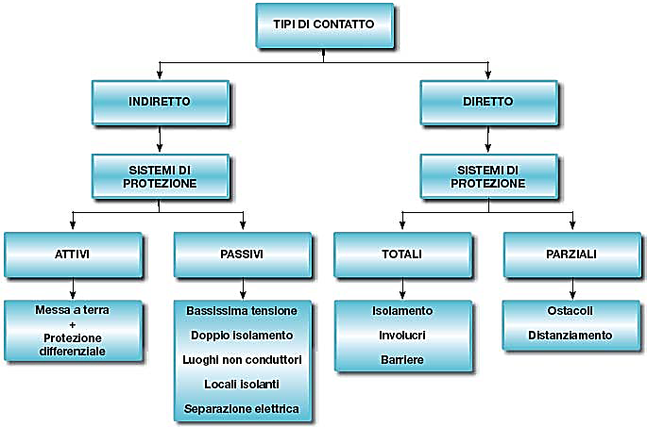
Contatto elettrico

Slide 38
Rischio elettrico
Le norme di rilievo
il D.Lvo 81/2008 e gli standard di sicurezza impongono di mettere in sicurezza le linee e gli impianti elettrici attraverso una continua manutenzione e che gli interventi vengano effettuati esclusivamente da personale certificato come idoneo e qualificato per i lavori elettrici.
(D.Lvo 81/2008 ,Capo III del Titolo III; artt dall’80 all’87 del T.U. 81/2008; il D.Lgs 37 del 22 gennaio 2008; norme CEI)
Notes:
Per evitare i rischi derivanti dagli impianti elettrici nei luoghi di lavoro e ai lavori nei loro pressi, il D.Lvo 81/2008 e gli standard di sicurezza ( rilevante la Norma CEI 11-27) impongono di mettere in sicurezza le linee e gli impianti elettrici attraverso una continua manutenzione e che gli interventi vengano effettuati esclusivamente da personale certificato come idoneo e qualificato per i lavori elettrici.
Rilevante è la normativa contenuta nel D.Lvo 81/2008 ,Capo III “Impianti e apparecchiature elettriche” del Titolo III “Uso delle attrezzature di lavoro e dei dispositivi di protezione individuale” che riprende e sviluppa in modo specifico gli obblighi del datore di lavoro connessi alla presenza del rischio elettrico.
Gli articoli dall’80 all’87 del T.U. 81/2008 definiscono gli obblighi delle aziende, e le misure preventive e protettive, e specificatamente: l’ art. 80 “Obblighi del datori di lavoro”, che introduce alcune misure di carattere generale in merito alla valutazione dei rischi; l’art. 82 “Lavori sotto tensione” ;
l’art. 87 relativo alle sanzioni applicabili non esclusivamente al Datore di Lavoro ma anche per esempio al noleggiatore o al conducente in uso.
Di rilievo anche il D.Lgs 37 del 22 gennaio 2008 “Conformità impianti e apparecchiature/impianti elettrici/messa a terra/verifiche periodiche”, che contiene le norme tecniche che definiscono i requisiti obbligatori per legge degli impianti e delle attrezzature nonché la periodicità delle manutenzioni e delle verifiche da effettuare.
Infine le norme CEI per la progettazione, installazione e manutenzione degli impianti (quali ad esempio CEI 64-8, CEI EN 60079-10,14,17, CEI EN 61241-10,14, CEI 11-1, CEI 0-15).

Slide 39
Analisi di peculiari rischi generici/convenzionali
Rischio elettrico
La valutazione del rischio elettrico
L’art.80 comma 2 del D.Lvo 81/2008 definisce gli obblighi del datore di lavoro connessi alla presenza del rischio elettrico: tra questi l’obbligo di valutare i rischi di natura elettrica tenendo in considerazione tre aspetti fondamentali:
− le condizioni e le caratteristiche specifiche del lavoro considerando
eventuali interferenze;  i rischi presenti nell’ambiente di lavoro;  tutte le condizioni di esercizio prevedibili.
Notes:
Soltanto alcuni cenni in quanto una trattazione esaustiva impegnerebbe tutto il tempo dedicato auna lezione!
L’art.80 comma 2 del D.Lvo 81/2008 definisce in modo specifico gli obblighi del datore di lavoro connessi alla presenza del rischio elettrico: tra questi l’obbligo di valutare i rischi di natura elettrica tenendo in considerazione tre aspetti fondamentali:  le condizioni e le caratteristiche specifiche del lavoro considerando eventuali interferenze;  i rischi presenti nell’ambiente di lavoro;  tutte le condizioni di esercizio prevedibili. Si deve sempre tenere presente che i malfunzionamenti degli apparati e delle attrezzature elettriche, così come utilizzi impropri, risultano essere la prima causa di innesco di incendi; ovunque vi sia quindi la presenza di un rischio di tipo elettrico, esiste la possibilità che si sviluppi un incendio e quindi scatta automaticamente l’obbligo della relativa valutazione. La prevenzione del rischio elettrico
Le misure di gestione del rischio non possono prescindere dalla prevenzione, che si realizza attraverso la continua formazione e informazione agli addetti;
la regolare manutenzione degli impianti e delle attrezzature e l’adozione di adeguati dispositivi tecnici (interruttori differenziali, barriere fisiche, misuratori di tensione, utilizzo di materiali isolanti; l’adozione di idonei DPI come ad esempio calzature antistatiche e guanti isolanti.

Slide 40
Rischio elettrico e salute
Gli eventuali danni all’organismo che possono verificarsi in seguito ad un incidente di natura elettrica, variano in base a:
durata dell’esposizione
frequenza della corrente
intensità della corrente
Notes:
Gli eventuali danni all’organismo che possono verificarsi in seguito ad un incidente di natura elettrica, variano in base alla durata dell’esposizione, alla frequenza ed all’intensità della corrente. Si parla quindi di folgorazione (o elettrocuzione) quando vi è passaggio di corrente attraverso il corpo, in questo caso si possono manifestare danni cardiaci (fibrillazione), muscolari (tetanizzazione) e nervosi con seria compromissione delle funzioni sensitive e motorie. Danni meno significativi si possono avere per contatti brevi o per correnti di bassa intensità, sono generalmente localizzati nel punto di contatto e possono manifestarsi con ustioni locali o ipersensibilizzazione della zona colpita dalla scarica.

Slide 41
Analisi di peculiari rischi generici/convenzionali
Il videoterminale
Il Decreto legislativo 81/2008 s.m.i. al (Titolo VI Uso di attrezzature munite videoterminali ) detta le norme per un uso corretto del video terminale
Visite mediche periodiche ed esami della vista
Pause di 15 minuti ogni due ore di lavoro
Notes:
Il Decreto legislativo 81/2008 s.m.i. al (Titolo VI Uso di attrezzature munite videoterminali ) detta le norme per un uso corretto del video terminale
Peraltro la normativa non viene, invece, applicata nei seguenti casi:
posti di guida di veicoli o macchine
sistemi informatici a bordo di mezzi di trasporto
sistemi informatici destinati all'utilizzazione da parte del pubblico
sistemi denominati "portatili' ove non siano oggetto di utilizzazione prolungata in un posto di lavoro
macchine calcolatrici, registratori di cassa, etc...
I lavoratori, prima di essere addetti alle attività comportanti uso di videoterminali, debbono essere sottoposti a una visita medica e a un esame degli occhi e della vista effettuati dal medico competente.
La periodicità delle visite di controllo è:
biennale per i lavoratori classificati come idonei con prescrizioni e per i lavoratori che abbiano compiuto il cinquantesimo anno di età
quinquennale negli altri casi.
Il Decreto legislativo n.81/2008 s.m.i. per i lavoratori "addetti al videoterminale", prescrive che vengano rispettate
pause di 15 minuti ogni due ore di lavoro.
Chi lavora abitualmente al videoterminale deve approfittare dell'occasione per muoversi e cambiare la posizione seduta.
Ci sono lavori che si possono sicuramente eseguire in piedi (per es. telefonare).
In ufficio è preferibile usare le scale anziché l'ascensore.
Tutto ciò favorisce la circolazione sanguigna e il metabolismo e fa bene alla colonna vertebrale.
Per questo motivo è opportuno variare frequentemente attività, come ad esempio recuperare i fogli dalla stampante, archiviare la documentazione o consultare un collega in un'altra stanza.
Inoltre, mentre si lavora al videoterminale, è bene cambiare spesso la posizione delle gambe.

Slide 42
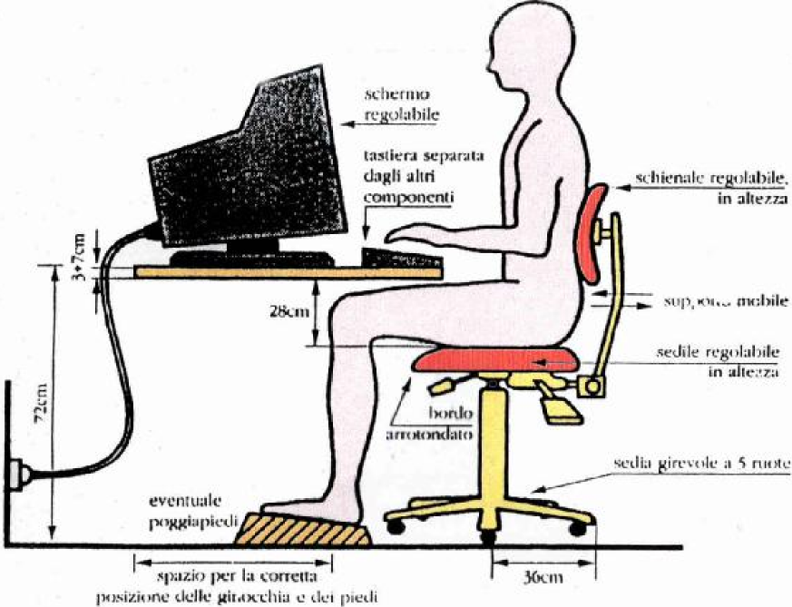
Il videoterminale
« Caratteristiche principali di una postazione di lavoro al videoterminale, secondo i criteri delle «Linee guida d'uso dei VDT« ( D.M. 2/10/00 )

Slide 43
Il videoterminale
LA CORRETTA ILLUMINAZIONE
L'illuminazione generale ovvero l'illuminazione specifica deve garantire un'illuminazione sufficiente e un contrasto appropriato tra lo schermo e l'ambiente, tenuto conto delle caratteristiche del lavoro e delle esigenze visive dell'utilizzatore"
Notes:
⁻L'illuminazione generale ovvero l'illuminazione specifica (lampade da tavolo ) devono garantire un'illuminazione sufficiente e un contrasto appropriato tra lo schermo e l'ambiente, tenuto conto delle caratteristiche del lavoro e delle esigenze visive dell'utilizzatore"
ATTIVITA’ DI PREVENZIONE
Schermare le finestre con tende adeguate per il lavoro al videoterminale
Osservare il monitor spento permette di individuare le fonti di riflessi
Se necessario, schermare le luci o ridurne l'intensità
Inclinare il monitor per ridurre i riflessi
Ridurre la luminosità generale per eliminare i contrasti luminosi eccessivi
Se persistono i riflessi delle luci, spegnerle ed usare una lampada da tavolo

Slide 44
Il videoterminale
MONITOR
L'immagine sullo schermo deve essere stabile.
La brillanza e/o il contrasto tra i caratteri e lo sfondo dello schermo devono essere facilmente regolabili
da parte dell'utilizzatore del videoterminale e facilmente adattabili alle condizioni ambientali
Notes:
L'immagine sullo schermo deve essere stabile; esente da sfarfallamento da altre forme d'instabilità.
La brillanza e/o il contrasto tra i caratteri e lo sfondo dello schermo devono essere facilmente regolabili
da parte dell'utilizzatore del videoterminale e facilmente adattabili alle condizioni ambientali
ATTIVITA’ DI PREVENZIONE
Disporre lo schermo ad angolo retto rispetto alle fonti di luce naturale non schermate (finestre)
Orientare lo schermo per eliminare, per quanto possibile, riflessi sulla superficie
Assumere la postura corretta di fronte al video, in modo tale che la distanza occhi-schermo sia pari a circa 50-70 cm
ATTENZIONE!!
Radiazioni cd "parassite" provenienti dal monitor del videoterminale non esistono!!
Le radiazioni ultraviolette (UV) e radiazioni infrarosse (IR) non vengono trasmesse all'esterno
I campi elettromagnetici a bassissima frequenza (ELF) e la presenza della marcatura CE sul videoterminale assicura che tali campi siano mantenuti al di sotto dei limiti raccomandati e riscontrabili nei comuni ambienti di vita
I raggi X a bassa energia vengono completamente bloccati dallo schermo

Slide 45
Il videoterminale
TAVOLO, TASTIERA E MOUSE
La tastiera dev'essere inclinabile e dissociata dallo schermo. Lo spazio davanti alla tastiera dev'essere sufficiente onde consentire un appoggio per le mani e le braccia dell' utilizzatore.
La tastiera deve avere una superficie opaca onde evitare riflessi.
La disposizione della tastiera e le caratteristiche dei tasti devono tendere ad agevolare l'uso della tastiera stessa.
I simboli dei tasti devono presentare sufficiente contrasto ed essere leggibili dalla normale posizione di lavoro
Notes:
La tastiera dev'essere inclinabile e dissociata dallo schermo per consentire al lavoratore di assumere una posizione confortevole e tale da non provocare l'affaticamento delle braccia o delle mani.
Lo spazio davanti alla tastiera dev'essere sufficiente onde consentire un appoggio per le mani e le braccia dell' utilizzatore.
La tastiera deve avere una superficie opaca onde evitare riflessi.
La disposizione della tastiera e le caratteristiche dei tasti devono tendere ad agevolare l'uso della tastiera stessa.
I simboli dei tasti devono presentare sufficiente contrasto ed essere leggibili dalla normale posizione di lavoro
ATTIVITA’ DI PREVENZIONE
Avvicinare il sedile al tavolo e regolarne l'altezza, l'inclinazione ed il sostegno lombare
Mantenere le spalle rilassate durante la digitazione, i polsi in linea con gli avambracci ed il mouse il più possibile vicino al corpo
Tastiera e mouse devono essere posti in modo da poter appoggiare gli avambracci sul piano di lavoro

Slide 46
Il videoterminale
IL SEDILE
I sedili debbono avere altezza regolabile.
II loro schienale deve essere regolabile in altezza e in inclinazione.
Un poggiapiedi deve essere messo a disposizione di coloro che lo desiderino
Notes:
IL SEDILE
Il sedile di lavoro deve essere stabile, permettere all'utilizzatore una certa libertà di movimento ed una posizione comoda.
I sedili debbono avere altezza regolabile.
II loro schienale deve essere regolabile in altezza e in inclinazione.
Un poggiapiedi deve essere messo a disposizione di coloro che lo desiderino
ATTIVITA’ DI PREVENZIONE
Avvicinare il sedile al tavolo e assumere, per quanto possibile, la seguente posizione:
avambracci appoggiati al piano di lavoro
polsi in linea con gli avambracci e non piegati né verso l'alto, né verso il basso
tronco tra 90° e 110° rispetto al sedile
gambe a 90° rispetto al sedile
lo schienale deve supportare bene la curva lombare
piedi bene poggiati a terra o, solo se necessario, su poggiapiedi ampio (persone di bassa statura)
spalle non contratte quando le braccia digitano o sono appoggiate sui braccioli

Slide 47
Il videoterminale
I DISTURBI
E’ utile conoscere per prevenire:
disturbi oculo-visivi
disturbi muscolo-scheletrici:
disturbi agli arti superiori
disturbi a collo e spalle
lombalgia
c. stress psico-fisico
Notes:
L'uso, anche prolungato di apparecchiature munite di videoterminali, allo stato attuale delle conoscenze scientifiche,
non provoca direttamente malattie vere e proprie, né oculari, né di altri organi o apparati.
Un uso scorretto può però determinare l'insorgenza di disturbi o mettere in evidenza preesistenti o sopraggiunti difetti di rifrazione e di accomodazione oculare, creando problemi di benessere psico-fisico, generalmente reversibili e facilmente prevenibili

Slide 48
Analisi di peculiari rischi generici/convenzionali
Il videoterminale
DISTURBI OCULO-VISIVI
bruciore
ammiccamento frequente
lacrimazione
secchezza
stanchezza alla lettura
visione annebbiata
fastidio alla luce
mal di testa
Notes:
bruciore
ammiccamento frequente
lacrimazione
secchezza
stanchezza alla lettura
visione annebbiata
fastidio alla luce
mal di testa
POSSIBILI CAUSE
abbagli diretti e riflessi
contrasti eccessivi di luminosità tra schermo e ambiente
prolungata fissità dello sguardo sullo schermo
difetti visivi non corretti o mal corretti
aria troppo secca

Slide 49
Il videoterminale
DISTURBI MUSCOLO-SCHELETRICI
Lavorare a lungo al videoterminale sottopone alcuni muscoli ed articolazioni a posture fisse, mentre i muscoli delle mani e delle braccia si muovono frequentemente. Queste tensioni muscolari nel tempo possono favorire l'insorgenza di dolore.
Notes:
Lavorare a lungo al videoterminale sottopone alcuni muscoli ed articolazioni a posture fisse, mentre i muscoli delle mani e delle braccia si muovono frequentemente. Queste tensioni muscolari nel tempo possono favorire l'insorgenza di dolore.
SINTOMI
dolori alle articolazioni del braccio o della mano durante i movimenti. accentuazione dei disturbi da indolenzimento,
fastidio e "senso di peso« 4949al collo.
dolori al collo e alle braccia
dolore localizzato nella regione lombare
POSSIBILI CAUSE
errata disposizione e regolazione di arredi e computer
postazione difficilmente adattabile alle proprie esigenze
postura fissa e/o scorretta per lunghi periodi
capo e tronco protesi in avanti, spalle contratte nella digitazione o nelle pause
polsi piegati verso l'alto e verso l'esterno e non allineati agli avambracci
avambracci e polsi poggiati su spigoli durante la digitazione e le pause
assenza di pause per allentare e prevenire la tensione muscolare

Slide 50
Il videoterminale
STRESS PSICO – FISICO
Cefalea
Irritabilità
Demotivazione, etc.
Notes:
Cefalea
Irritabilità
Demotivazione, etc.
ATTIVITA’ DI PREVENZIONE
correggi o migliora anche i fattori extra
lavorativi di "stress"
mantieni hobby e attività sportive e culturali fuori
dal lavoro
cerca le giuste motivazioni all'interno del lavoro (e fuori!)
rispetta le pause di legge nel lavoro al videoterminale

Slide 51
Esercizi di stretching e rilassamento

Slide 52
Esercizi di stretching e rilassamento
Gli esercizi di ginnastica e di stretching
consentono di migliorare
lo stato di salute.
Tratto da "Il Lavoro al Videoterminale" INAIL «

Slide 53
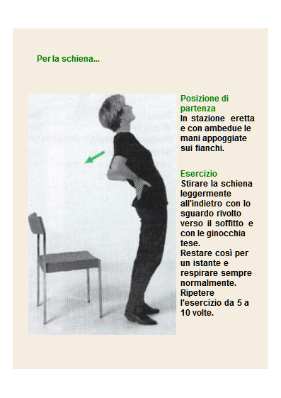
Esercizi di stretching e rilassamento

Slide 54
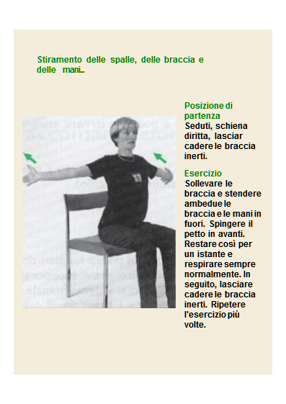
Esercizi di stretching e rilassamento

Slide 55
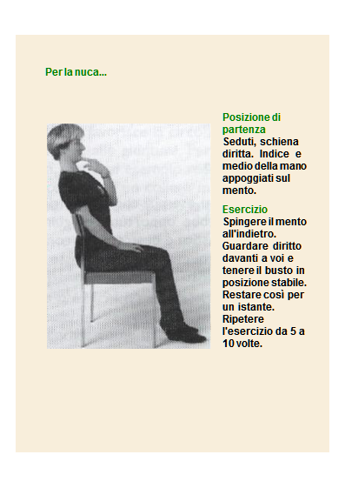
Esercizi di stretching e rilassamento

Slide 56
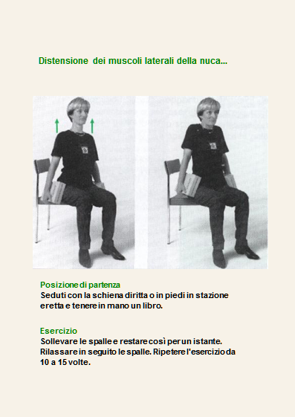
Esercizi di stretching e rilassamento

Slide 57
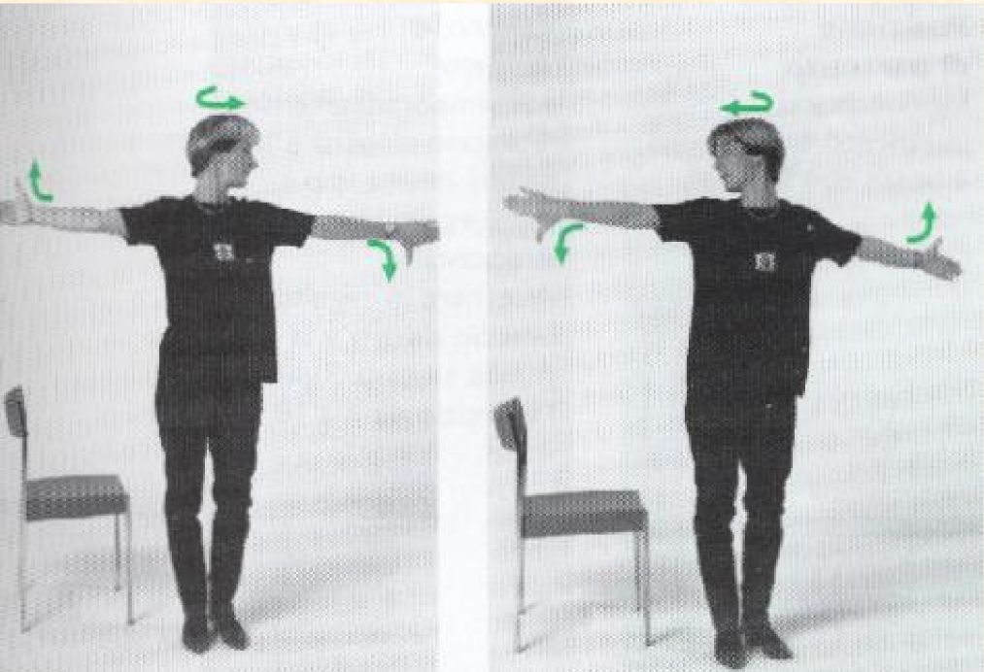
Esercizi di stretching e rilassamento
Rilassamento della parte superiore della colonna vertebrale...
Posizione di partenza
Seduti con schiena diritta o in piedi in stazione eretta.
Stendere le braccia in fuori tenendo un pollice rivolto in
basso e l'altro in alto. Girare la testa dalla parte dove il
pollice è rivolto verso il basso.
Esercizio
Girare la testa alternando contemporaneamente la
posizione del pollice. Prima di ogni cambiamento di
direzione rimanere brevemente nella rispettiva
posizione. Ripetere l'esercizio da 10 a 15 volte.

Slide 58
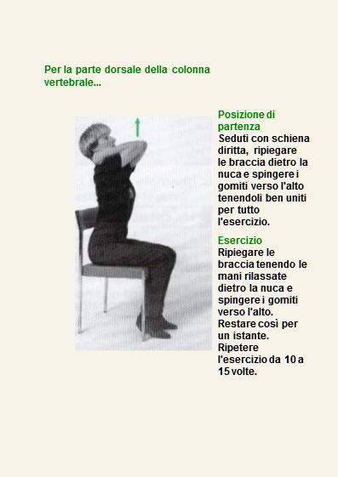
Esercizi di stretching e rilassamento

Slide 59
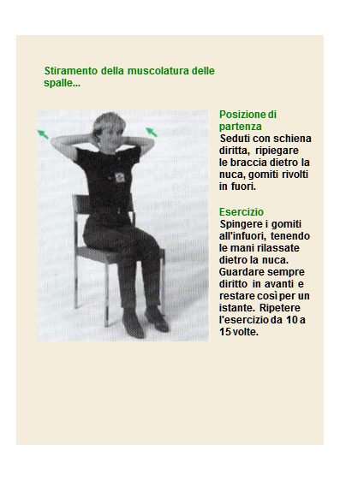
Esercizi di stretching e rilassamento

Slide 60
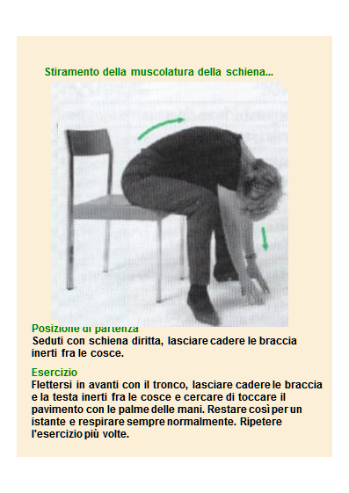
Esercizi di stretching e rilassamento

Slide 61
GRAZIE PER L’ ATTENZIONE

